Slide 1

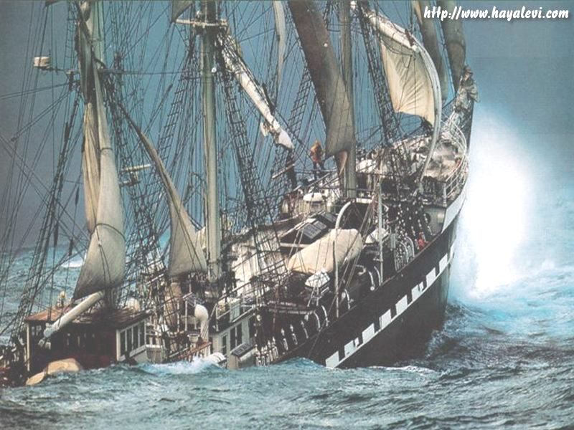
7 船长

Slide 2
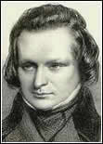
雨 果 简 介
维克多·雨果（1802—1885），十九世纪法国文学大师，诗人、小说家、剧作家、文艺评论家、政论家。被誉为“法兰西的民族诗人”，浪漫主义文学运动的领袖。小说代表作有《九三年》、《巴黎圣母院》和《悲惨世界》。

Slide 3
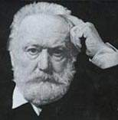
雨 果 简 介
1885年5月22日雨果在巴黎与世长辞, 法兰西举国为他志哀。100多年来，法国人民和世界各国人民一直缅怀这位伟大的法国文化先驱者。 《巴黎圣母院》和《悲惨世界》多次被拍成电影，在世界上广为流传，成为经典之作。

Slide 4
作品简介
《巴黎圣母院》（1831）是雨果第一部大型浪漫主义小说。它以离奇和对比手法写了一个发生在15世纪法国的故事：巴黎圣母院 副主教克罗德道貌岸然、蛇蝎心肠，先爱后恨，迫害吉卜赛女郎爱斯梅拉尔达。面目丑陋、心地善良的敲钟人卡西莫多为救女郎舍身。 小说揭露了宗教的虚伪，宣告禁欲主义的破产，歌颂了下层劳动人民的善良、友爱、舍己为人，反映了雨果的人道主义思想。
《悲惨世界》最能代表雨果的思想艺术风格，他以卓越的艺术魅力展示了资本主义社会奴役劳动人民、逼良为娼的残酷的现实。 然而，作家深信唯有道德感化是医治社会灾难的良方。小说虽不乏现实主义因素，但就人物形象的塑造、环境的描写，象征和对比手 法的运用等方面而言，仍然是一部浪漫主义的杰作。

Slide 5
学习目标
有感情地朗读课文，了解哈尔威船长是怎
样开展救援的。通过对文中含义深刻句子的理解，进一步感受哈尔威船长忠于职守、临危不惧，无私无谓的精神。
2.学习本课生字新词。
3.积累课文中自己喜欢的语句。

Slide 6

qiǎn
yuān
cáo
生字学习
嘈 遣 渊
曼 薄 玛 泣
副 秩 舰 怖

Slide 7
薄雾 笼罩 哭泣 嘈杂
一窝蜂 维持秩序 不可开交
简短有力 大副 肇祸 井然有序
斗殴 巍然屹立 沉着镇定 调遣
深渊 阴森可怖 凝视 忠于职守

Slide 8


用自己喜欢的方式阅读课文，说
说课文主要写了一件什么事？

Slide 9
一、被撞遇险。
二、指挥援救。
三、以身殉职。

Slide 10

1870年3月17日夜晚，哈尔威船长像平常一样，把“诺曼底”号轮船从南安普敦开往斯恩西岛。
薄雾笼罩着大海。突然，沉沉夜雾中冒出一个阴森森的往前翘起的船头。那是正在全速前进的“玛丽”号巨轮，它直向“诺曼底”号的侧舷撞过来。只听一声巨响，“诺曼底”号的船身一下被剖开了一个大口子。船发生了可怕的震荡。顷刻间，所有的人都奔到甲板上，男人、女人、孩子，半裸着身子，奔跑着，呼喊着，哭泣着，海水猛烈地涌进船舱。

Slide 11
哈尔威船长一生都要求自己忠于职守，履行做人之道。面对死亡，他又一次运用了成为一名英雄的权利。
1
2
3
4

Slide 12
哈尔威船长站在指挥台上，大声吼道：“大家安静，注意听命令!把救生艇放下去。妇女先走，其他乘客跟上，船员断后。必须把60人全都救出去!”
实际上船上一共有61人，但是他把自己给忘了。

Slide 13
只听一声巨响，“诺曼底”号的船身一下被剖开了一个大口子。船发生了可怕的震荡。顷刻间，所有的人都奔到甲板上，男人、女人、孩子，半裸着身子，奔跑着，呼喊着，哭泣着，海水猛烈地涌进船舱。
船员赶紧解开救生艇的绳索。大家一窝蜂拥了上去，险些儿把小艇弄翻了。奥克勒大副和三名二副拼命维持秩序，但整个人群简直像疯了似的，乱得不可开交。

Slide 14
“洛克机械师在哪儿？”
“船长叫我吗？”
“炉子怎么样了？”
“被海水淹了。”
“火呢？”
“灭了。”
“机器怎样？”
“停了。”
船长喊了一声：“奥克勒
大副！”
大副回答：“到！”
船长问道：“还能坚持多少分钟？”
“20分钟。”
“够了。”船长说，“让每个人都到小艇上去。奥克勒大副，你的手枪在吗？”
“在，船长。”
“哪个男人敢走在女人前面，你就开枪打死他！”

Slide 15
大家沉默了，没有一个人违抗他的意志，人们感到有个伟大的灵魂出现在他们的上空。
哈尔威巍然屹立在他的船长岗位上，沉着镇定地指挥着，控制着，领导着。他把每件事和每个人都考虑到了，他仿佛不是在给人而是给灾难下达命令，一切似乎都在听从他的调遣。

Slide 16

以身殉职
用自己喜欢的方式阅读，说说你的感受。

Slide 17
以身殉职
船长哈尔威屹立在舰桥上，一个手势也没有做，一句话也没有说，随着轮船一起沉入了深渊。人们透过阴森可怖的薄雾，凝视着这尊黑色的雕像徐徐沉入大海。

Slide 18

作业布置
摘抄积累自己喜欢的有积累价值的语句。
选做：观察一个场境，进行场面描写练笔。

